Slide 1
The most interesting inventions of the19th and 20 th centuries

Slide 2
Television (1920s)
The invention that swept the world and changed leisure habits for countless millions was pioneered by Scottish-born electrical engineer John Logie Baird. It had been realised for some time that light could be converted into electrical impulses, making it possible to transmit such impulses over a distance and then reconvert them into light.
Изобретение, которое охватило мир и изменило привычки проведения досуга для миллионов людей, было впервые показано инженером-электриком шотландского происхождения Джоном Логи Бэрдом. Было выяснено в течении некоторого времени, что свет может быть преобразован в электрические импульсы, что позволяет передавать такие импульсы на расстояние, а затем вновь обращать их в свет.

Slide 3
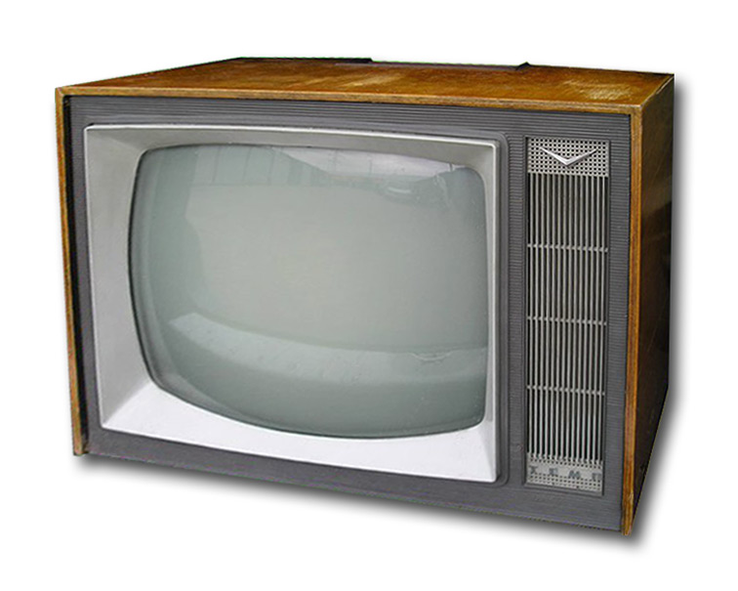
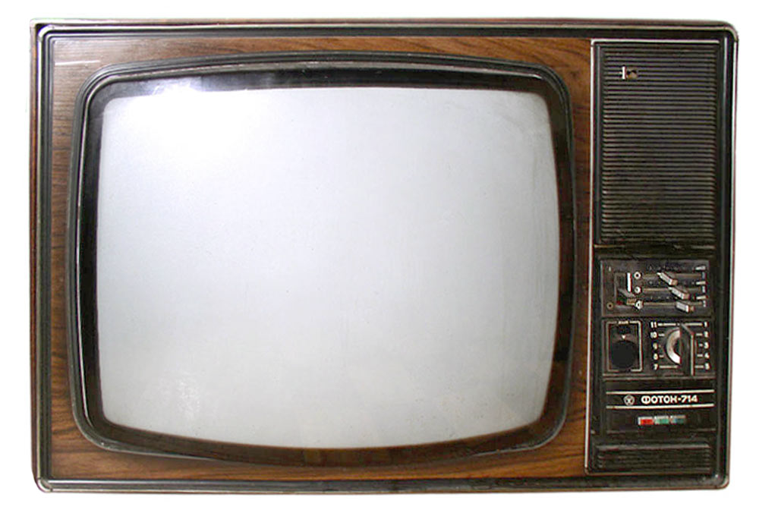

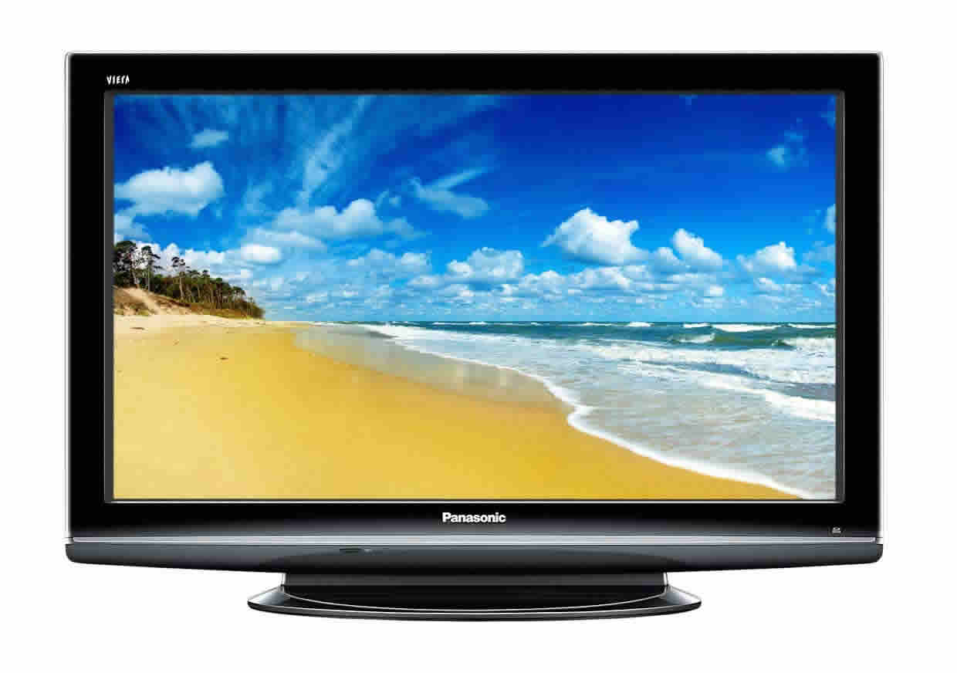
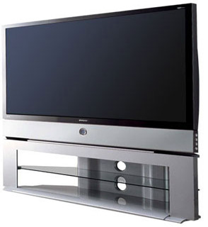

Slide 4
Motor Car (Late 19th Century)
With television, the car is probably the most widely used and most useful of all leisure-inspired inventions. German engineer Karl Benz produced the first petrol driven car in 1885 and the British motor industry started in 1896. Henry Ford was the first to use assembly line production for his Model Т car in 1908. Like them or hate them, cars have given people great freedom of travel.
Наряду с телевидением, автомобиль, вероятно, является наиболее широко используемым и самым полезным из всех изобретений. Немецкий инженер Карл Бенц создал первый автомобиль с бензиновым двигателем в 1885 году и британской автомобильная промышленность началась в 1896 году. Генри Форд был первым, кто использовал конвеерное производство своей Модели Т автомобиля в 1908 году. Любим мы их или ненавидим, автомобили дали людям большую свободу передвижения.

Slide 5
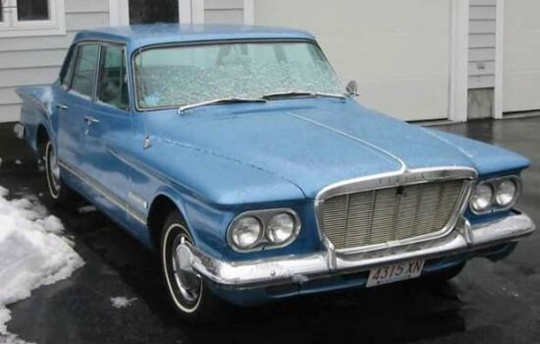
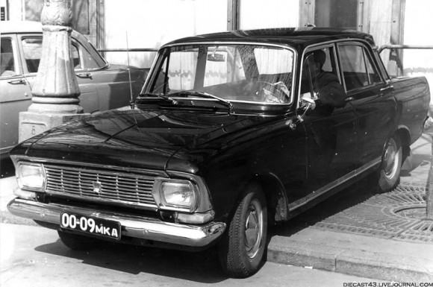
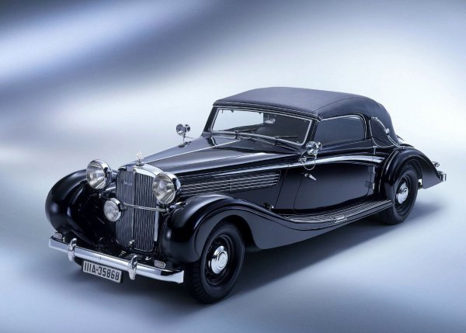
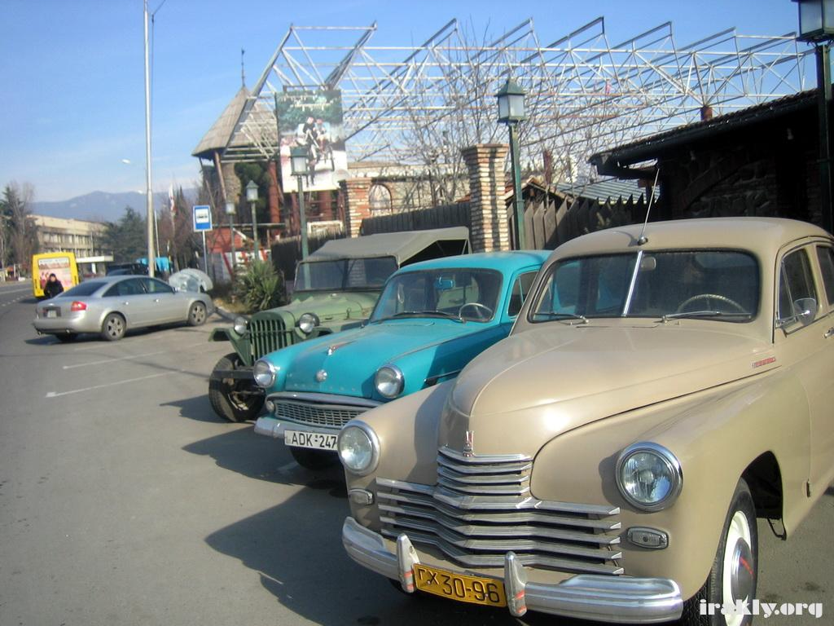
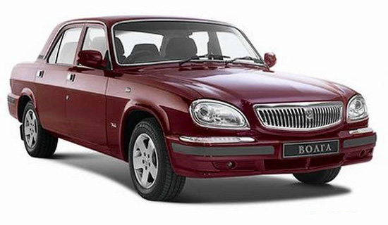

Slide 6
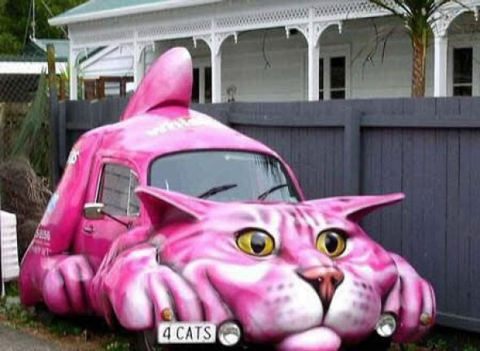
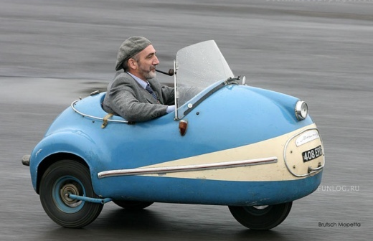
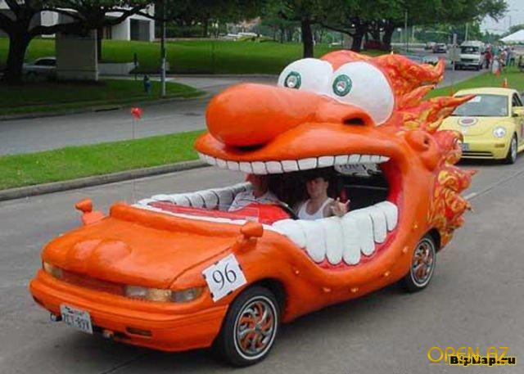
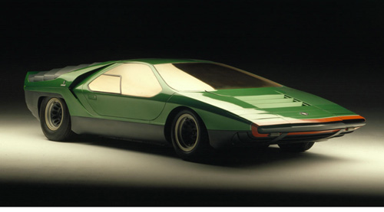

Slide 7
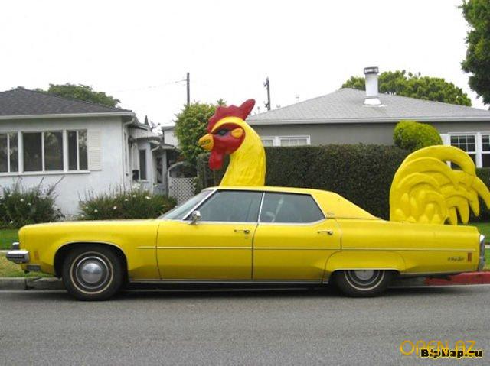
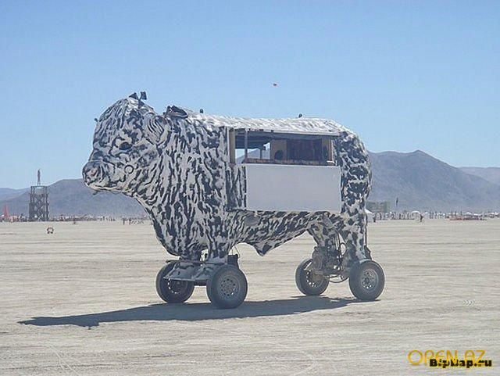
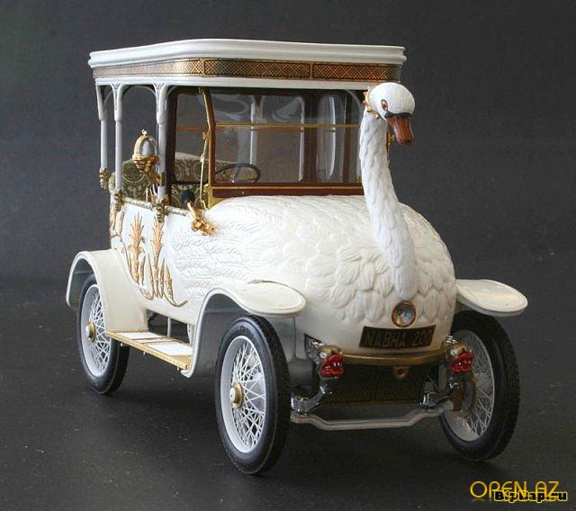
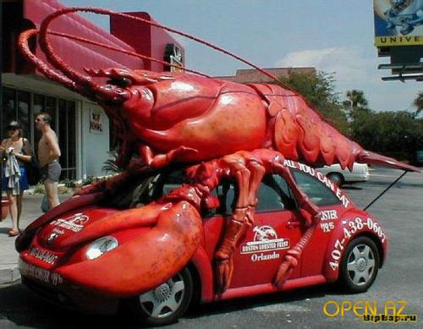

Slide 8
Electricity
Название произошло от греческого слова " янтарь" и было придумано врачом Елизаветы I Уильямом Гильбертом, в который был в числе тех, кто заметил, что янтарь может притягивать легкие предметы, после того, как его потереть. В 19 веке такие великие имена, как Майкл Фарадей, Гемфри Дэви, Алессандро Вольта и Андре Мари Ампер сделали все жизненно важные работы по электричеству.
The name came from the Greek word for amber and was coined by Elizabeth I's physician William Gilbert who was among those who noticed that amber had the power to attract light objects after being rubbed. In the 19th century such great names as Michael Faraday, Humphry Davy, Alessandro Volta and Andre Marie Ampere all did vital work on electricity.

Slide 9
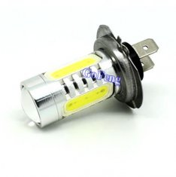
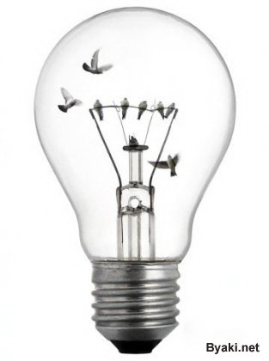
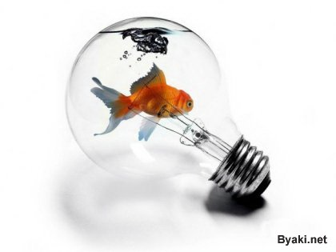
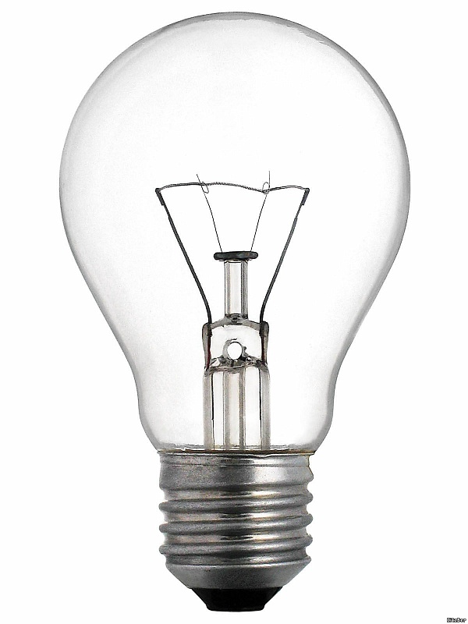
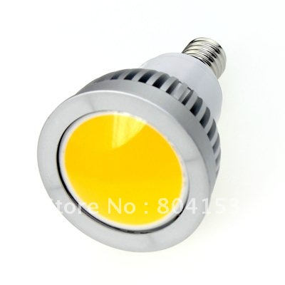

Slide 10
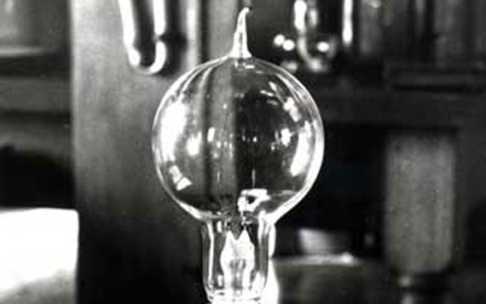
Кто изобрёл первую лампочку?
Много ученых трудилось над изобретением электрической лампочки. В 1872-1873 гг. русский инженер Александр Лодыгин сделал первую лампу, которая выдержала все испытания, но горела она лишь полчаса. Когда из стеклянной колбы начали откачивать воздух, лампочки сделались долговечнее. В 1873 г. две лампы Лодыгина загорелись на улицах Петербурга. Американский изобретатель Томас Эдисон знал об этих опытах, но решил использовать угольную нить из крепкого бамбукового волоска. Он провел 6 тысяч опытов: нить горела сотни часов, не перегорала. Эдисон стал выпускать свои лампочки на заводе, открыл им дорогу в мир.

Slide 11
Photography (Early 19th Century)
Leonardo da Vinci had described the camera obscura photographic principle as early as 1515. But it was not until 1835 that Frenchman Louis Daguerre produced camera photography. The system was gradually refined over the years, to the joy of happy snappers and the despair of those who had to wade through friends' endless holiday pictures.
Леонардо да Винчи описал фотографические принципы камеры-обскуры в начале 1515. Но только в 1835 француз Луи Дагер создал камеру для фотографий. Системы постепенно совершенствовались в течение многих лет, на радость счастливых любителей фотографировать и отчаяние тех, кто вынужден преодолевать просмотры бесконечных фотографий праздников друзей.

Slide 12
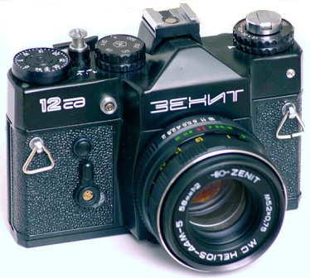
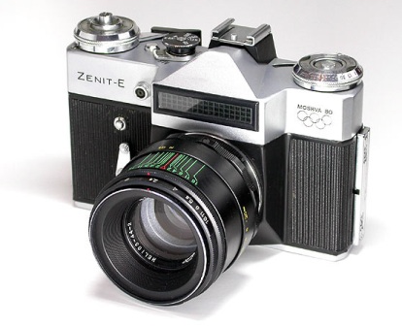
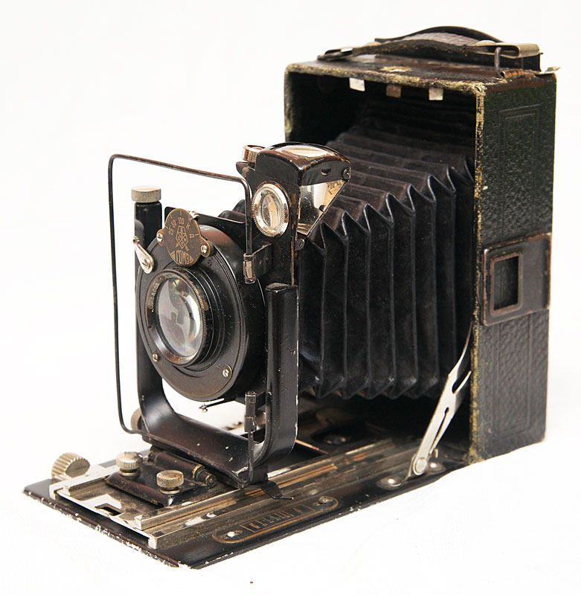
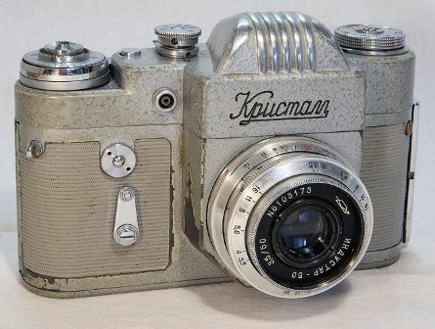

Slide 13
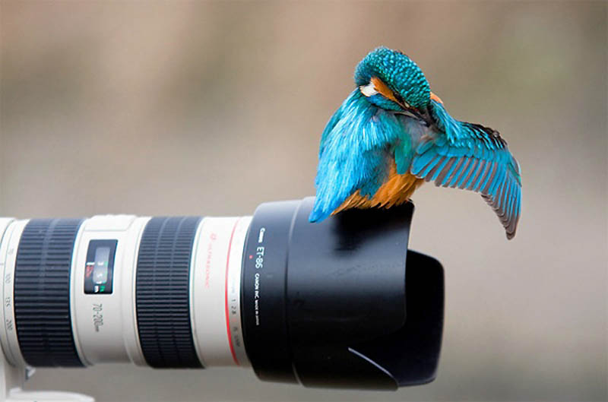


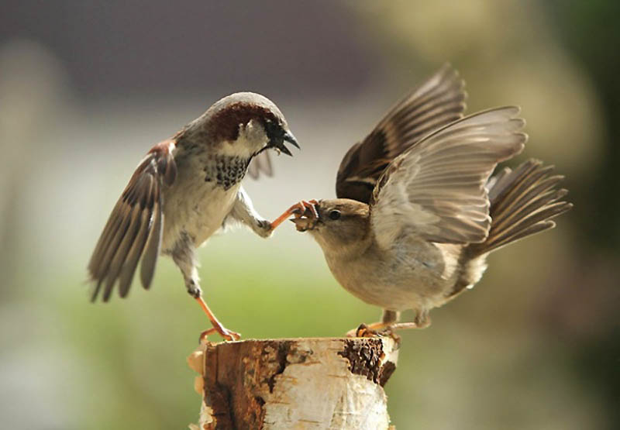

Slide 14
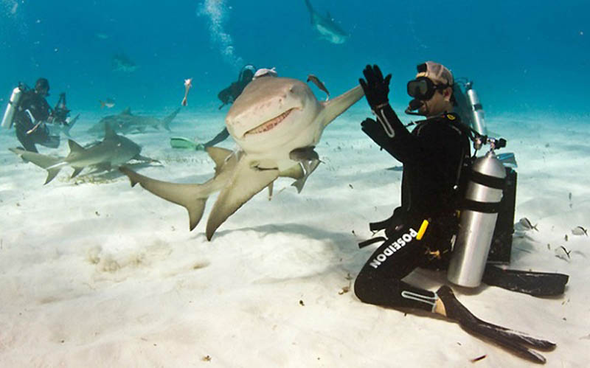

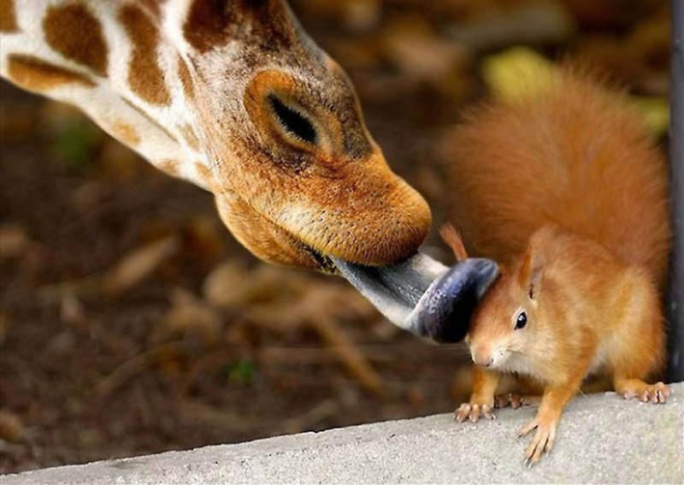

Slide 15
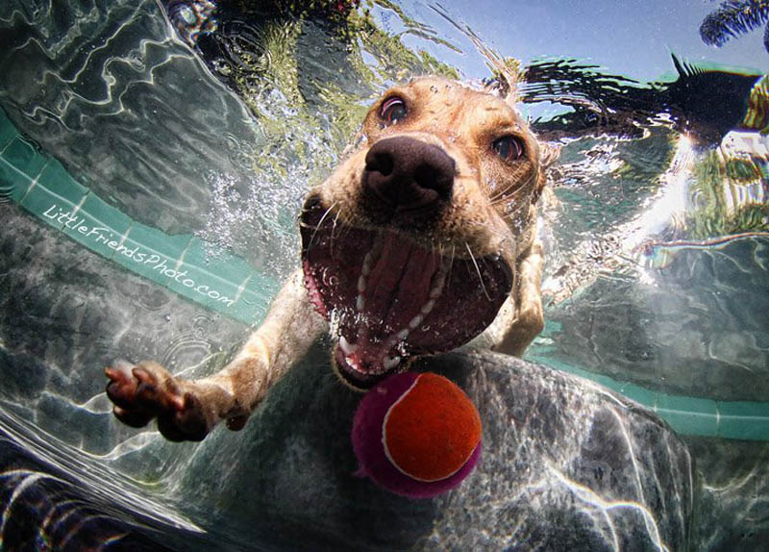
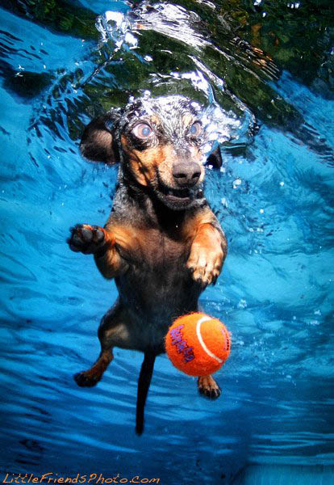
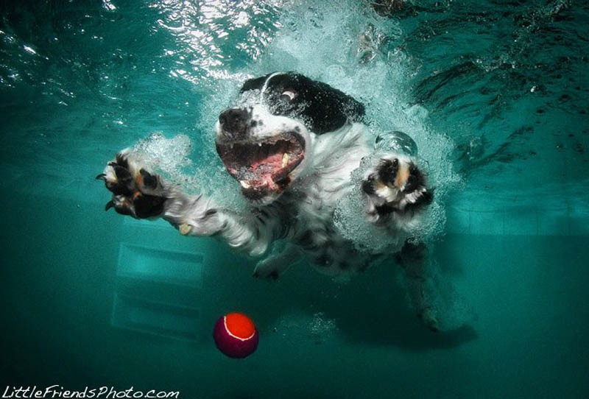

Slide 16
Telephone (1876)
Edinburgh-born scientist Alexander Graham Bell patented his invention of the telephone in 1876. The following year, the great American inventor Thomas Edison produced the first working telephone. With telephones soon becoming rapidly available, the days of letter-writing became numbered.
Рожденный в Эдинбурге, ученый Александр Грэхем Белл запатентовал свое изобретение телефона в 1876 году. На следующий год великий американский изобретатель Томас Эдисон произвел первый рабочий телефон. С доступностью телефонов, написание писем стало исчезать.

Slide 17
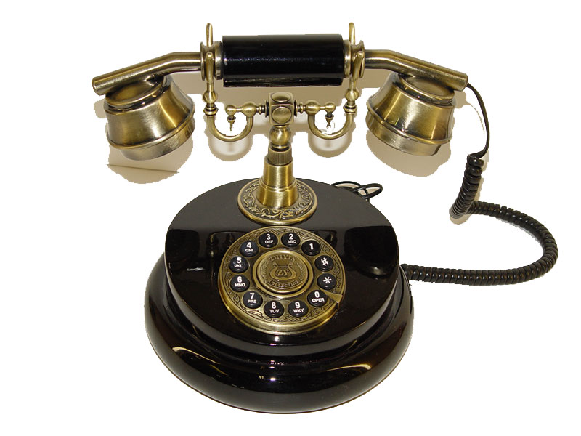
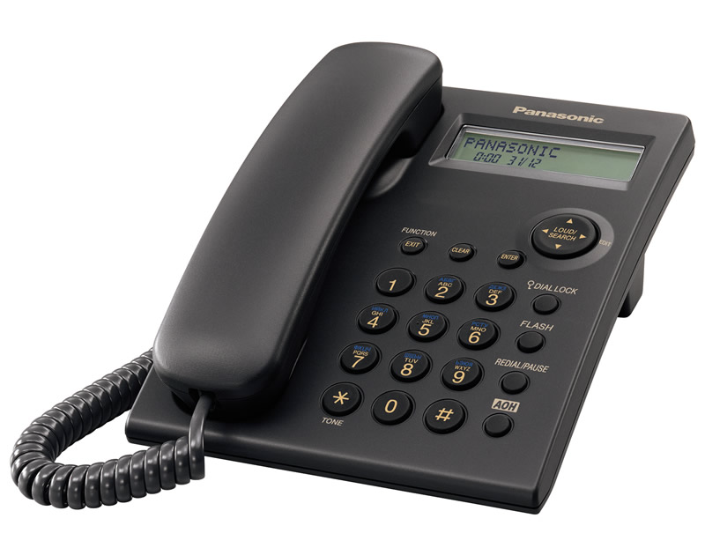
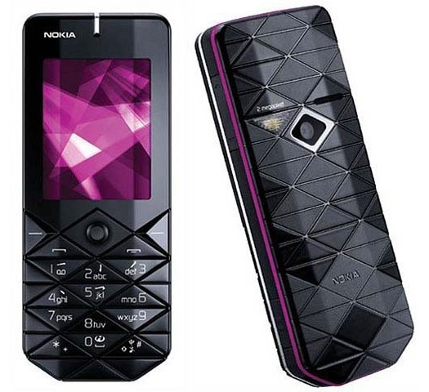
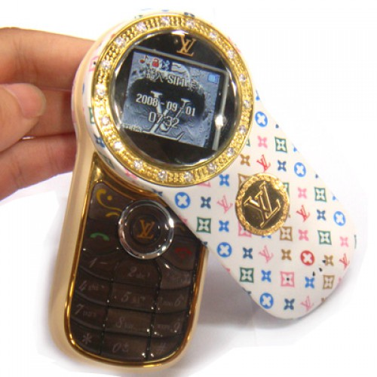
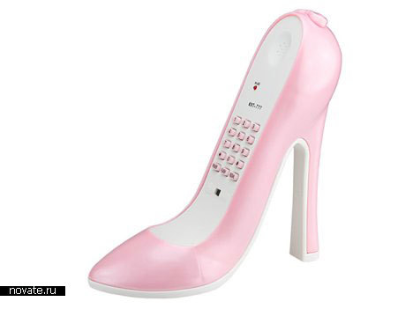

Slide 18
Computer (20th Century)
The computer has been another life-transforming invention. British mathematician Charles Babbage designed a form of computer in the mid-1830s, but it was not until more than a century later that theory was put into practice. Now, a whole generation has grown up with calculators, windows, icons, computer games and word processors, and the Internet and e-mail have transformed communication and information.
Компьютер стал еще одним изобретением, преобразующим жизнь. Английский математик Чарльз Бэббидж разработал форму компьютера в середине 1830-х годов, но только более чем столетие спустя, теория была введена в практику. Теперь, целое поколение выросло с калькуляторами, окнами, значками, компьютерными играми и текстовыми процессорами, а также Интернет и электронная почта изменили общение и информацию.

Slide 19

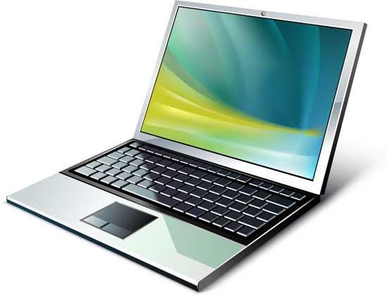

Slide 20
Aeroplane
The plane was the invention that helped shrink the world and brought distant lands within easy reach of ordinary people. The invention of the petrol engine made flight feasible and the American Wright brothers made the first flight in 1903.
Самолет изобретение, которое помогло уменьшить мир и сделать далекие земли в пределах легкой досягаемости для обычных людей. Изобретение бензинового двигателя сделало возможным полет, и американские братья Райт совершили первый полет в 1903 году.

Slide 21
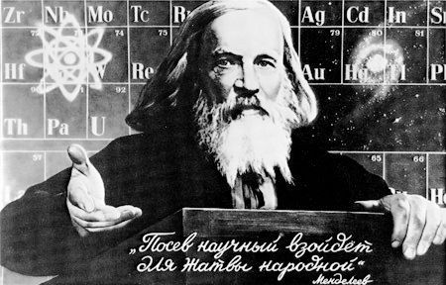

Slide 22
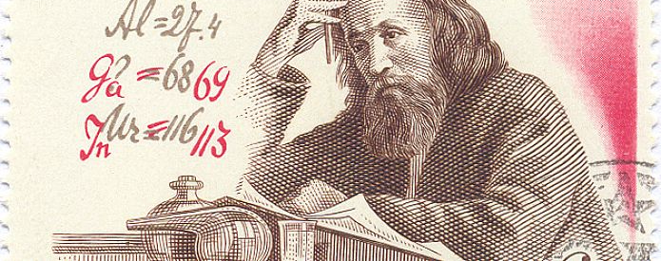
The Russian chemist Dmitry Mendeleyev is regarded as the father of the periodic table of chemical elements.
Русский химик, Дмитрий Менделеев, считается отцом периодической таблицы химических элементов.
He studied all the elements known at the time
Он изучил все известные в то время элементы
and discovered that they showed a regular repetition of properties when arranged in a certain order.
и обнаружил, что они проявляют регулярные повторения свойств, когда расположены в определенном порядке.
He also predicted the discovery and properties of new elements.
Он также предсказал открытие и свойства новых элементов.
All of these have now been isolated and named;
Все они в настоящее время выделены и названы;
one, mendelevium, is named for Mendeleyev.
один из них, менделевиум, назван по имени Менделеева.
Mendeleyev also experimented with agricultural production based on scientific principles,
Менделеев также проводил эксперименты в сельскохозяйственном производстве, основанном на научных принципах,
increasing its efficiency to such an extent
поднимающих его производительность до таких размеров,
that his methods came to be applied in many Russian industries.
что эти методы стали применять во многих отраслях российской промышленности.

Slide 23
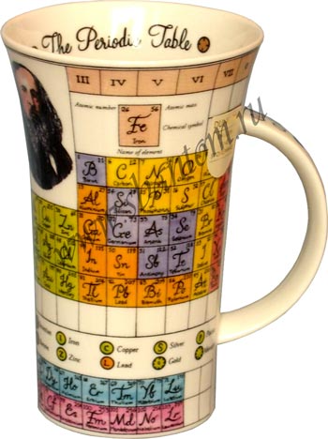
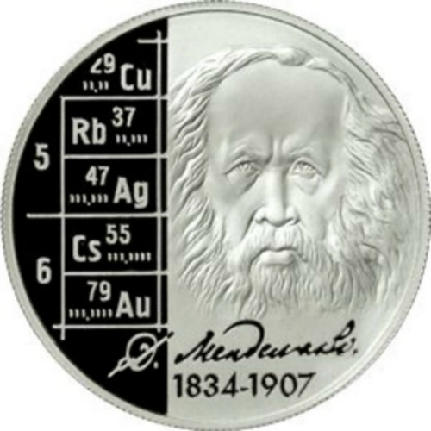

Slide 24
Японский художник Бунпей Йорифьюзи не словом, а делом доказал, что изучение химии может быть интересным и смешным. он выпустил красочно проиллюстрированную книгу Wonderful Life with the Elements: The Periodic Table Personified, в которой все химические элементы таблицы Менделеева представлены в виде оживших существ. В издании, помимо самой таблицы, содержится 118 красочных рисунков, на которых изображены все известные на сегодняшний день элементы.
Их художник изобразил в виде человечков, каждый из которых отличается особой внешностью, характером и привычками, непосредственно связанными с химическими свойствами элементов.
Так, Бунпей изобразил гелий в виде мужчины с черной шевелюрой, подчеркнув то, что без него не обходится полет ни одного дирижабля и не забыв указать на его способность менять человеческий голос.
Кто знает, возможно книга японского художника действительно станет для многих школьников надежным другом в изучении химии.

Slide 25
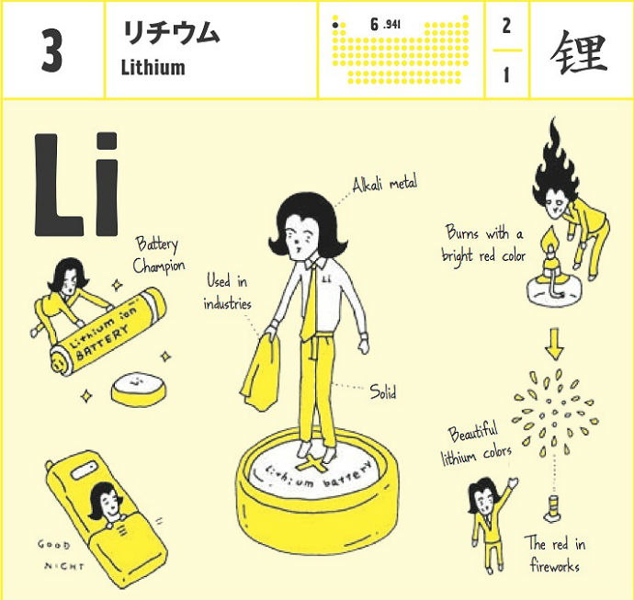

Slide 26
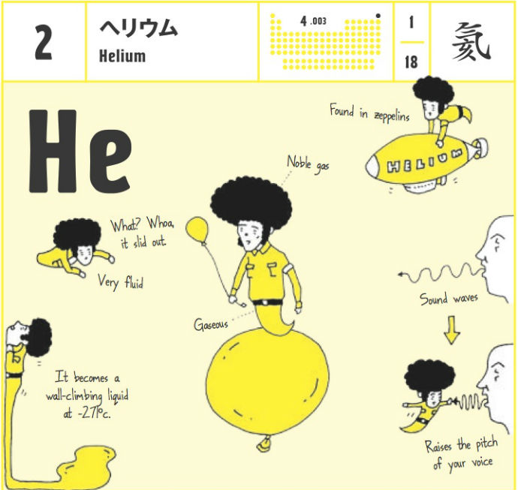

Slide 27
Thank you for your attention

